Slide 1
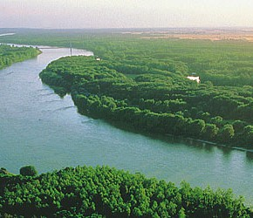
Дунай
Підготував
Учень 7 класу
Красножон Віктор

Slide 2
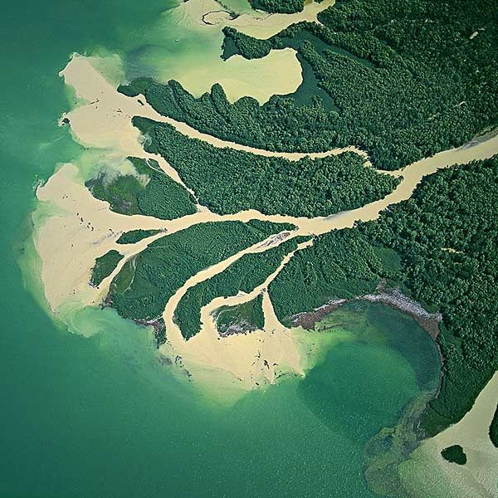
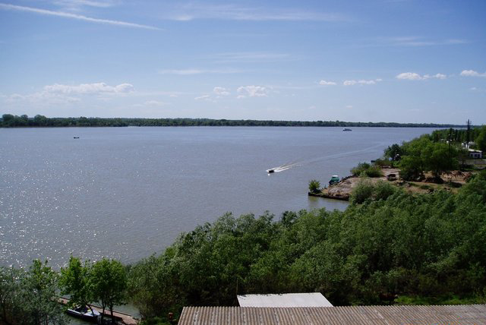
Дуна́й (антична назва — Істр) — друга за довжиною і площею басейну ріка Європи (після Волги). Довжина — 2 960 км.[1]. Витік Дунаю міститься на території Німеччини в горах Шварцвальду, де біля міста Донаушинґен на висоті 678 м над рівнем моря зливаються гірські потоки Бреґе (довжина 48 км) та Бріґах (43 км). За довжиною Дунай є другою рікою Європи, поступаючись тільки Волзі. Впадаючи в Чорне море, утворює велику дельту.

Slide 3
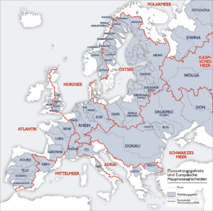
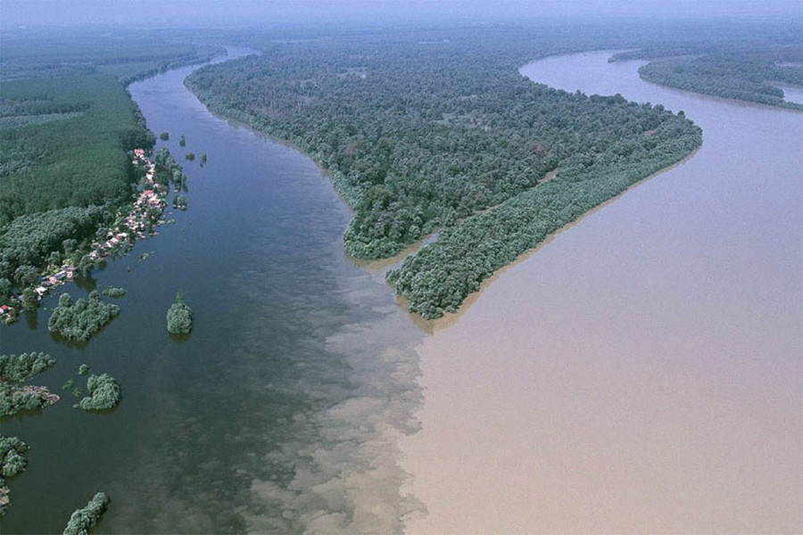
На Дунаї існують численні рукави, які іноді значно (10 і більше кілометрів) відходять від основного річища.
Найбільшими по довжині на правому березі є рукави Мошонський або Дьйорський Дунай (витік — 1854 км, гирло — 1794 км) та Дунеря-Вєкє (237 та 169 км); на лівому березі — Малий Дунай (витік — 1867 км, впадає в Ваг), Шорокшарський Дунай (1642 і 1586 км), Борча (371 і 248 км).

Slide 4
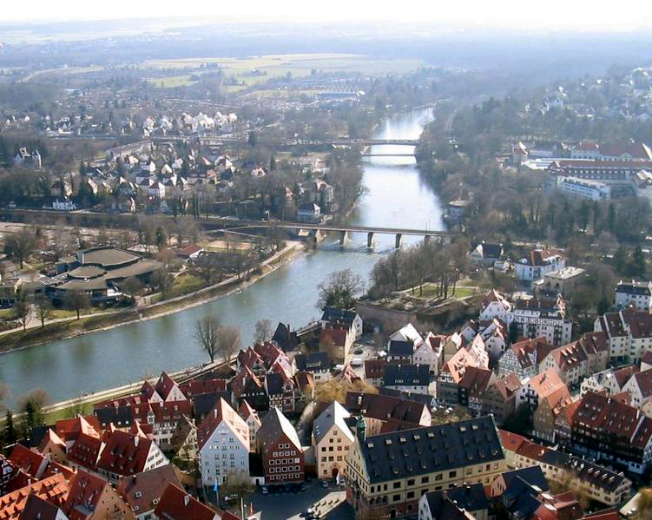
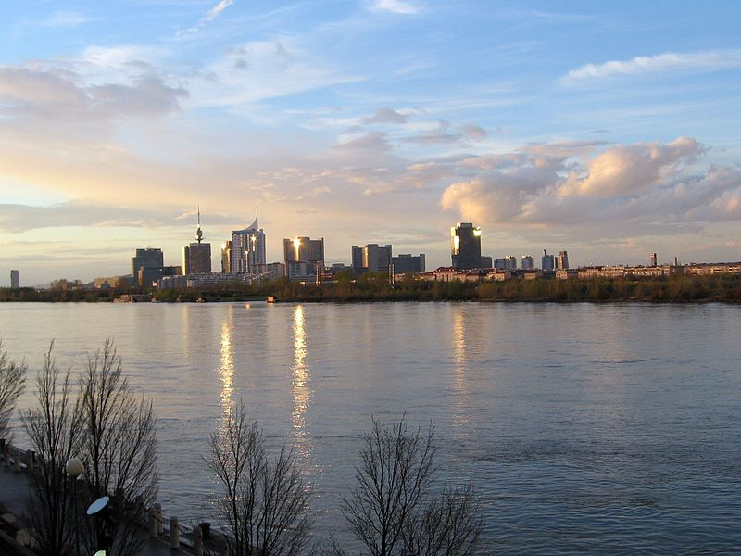
Найдавніші достовірні відомості про Дунай містяться у творах давньогрецького історика Геродота (V ст. до н. е.), який писав у 2-й книзі своєї «Історії», що ріка Істр (давньогрецька назва Дунаю) починається в країні кельтів та тече, перетинаючи Європу посередині. Впадає ж ріка Істр у Понт Евксінсь кийсімома рукавами.
Сучасну назву річці дали кельти, що мешкали тут в 1-й половині I тисячоліття до н. е. Дунай отримав свою назву Danuvius (швидка вода) від кельтських слів danu (швидкий) та vius(вода).

Slide 5
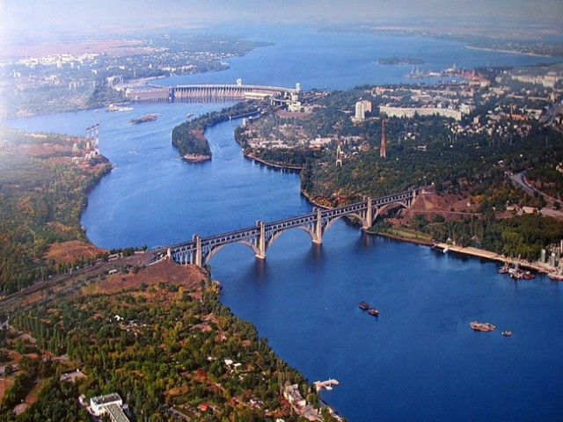
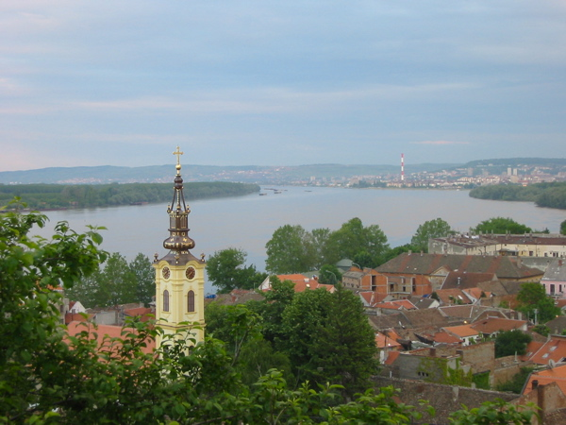
Гідрологічний режим Дунаю визначається трьома фазами: весняна повінь, літньо-осінні паводки, осінньо-зимова межень. Річна амплітуда коливань рівня води становить від 4,5-5,5 м (біля м. Рені) до 6-8 м (біля Будапешта). Пересічні річні витрати води у верх, течії 420 м3/с, у середній течії — 1900 м3/с, у гирлі — 6430 м3/с. Макс. витрати води в пониззі дорівнюють 20 тис. м3/с, мінімальні — 1800 м3/с. Річний стік близько 123 км3 на рік. Замерзає Дунай лише в холодні зими на 1,5-2 міс.

Slide 6
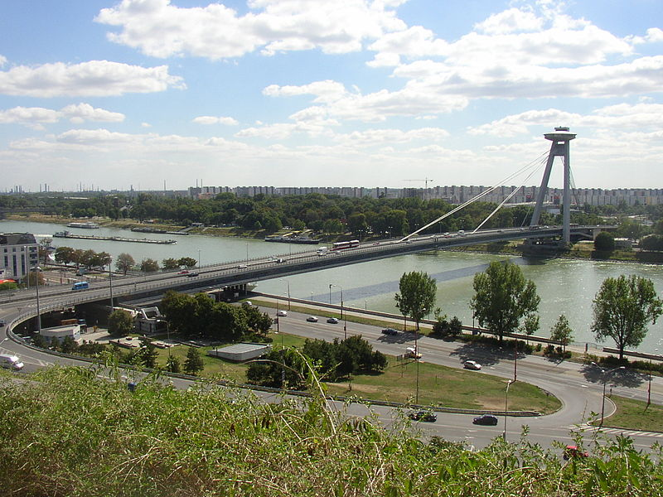
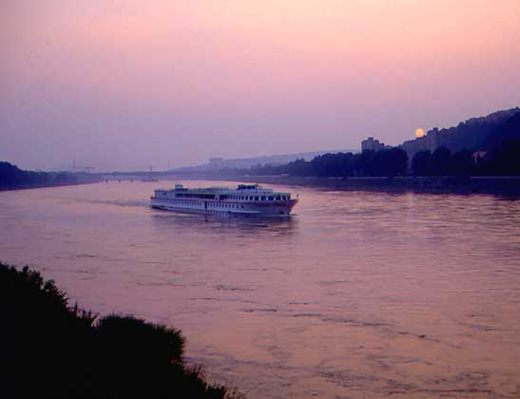
Дунай багатий на рибу. Тут водяться білуга, осетер, севрюга, стерлядь, сом, лин, короп, щука, судак та ін.; з Чорного моря заходить оселедець).
Дунай має важливе економічне значення як велика транспортна магістраль і потужне джерело гідроенергії.

Slide 7
Кінець

